Slide 1
Компьютерное тестирование как средство формирования регулятивных УУД обучающихся
МУНИЦИПАЛЬНОЕ БЮДЖЕТНОЕ ОБЩЕОБРАЗОВАТЕЛЬНОЕ УЧРЕЖДЕНИЕ
«СРЕДНЯЯ ОБЩЕОБРАЗОВАТЕЛЬНАЯ ШКОЛА С. КИРОВСКОЕ»
694403, Тымовский район, с. Кировское,
ул. Центральная, 71. Тел. 95-1-44
rikovskoe@yandex.ru
Безяева Оксана Алексеевна

Slide 2
Образование в начальной школе является базой, фундаментом всего последующего обучения.
В первую очередь это касается сформированности универсальных учебных действий (УУД), обеспечивающих
умение учиться.

Slide 3
В ФГОС начального общего образования содержится характеристика
личностных,
регулятивных,
познавательных, коммуникативных
универсальных учебных действий.

Slide 4
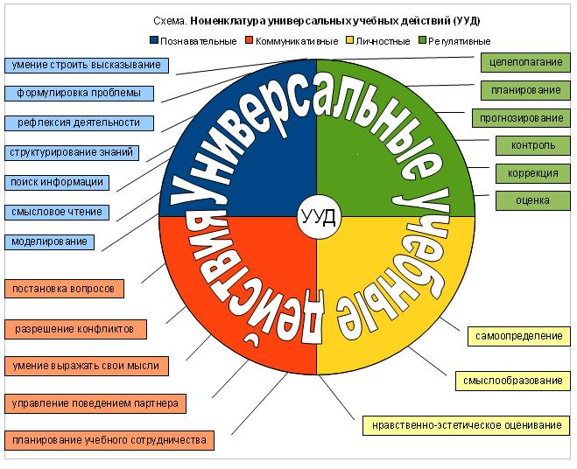

Slide 5
Использование компьютерного тестирования повышает эффективность учебного процесса, активизирует познавательную деятельность школьников, способствует формированию
регулятивных УУД.
Один из вариантов разработки компьютерных тестов — использование программы PowerPoint.

Slide 6
планирование
прогнозирование
Компьютерные тесты
коррекция
оценка
саморегуляция
формирование ИКТ – компетентности

Slide 7
Результаты диагностики формирования РУУД:
в октябре 2011г. – 67% детей с низким уровнем формирования РУУД,
в феврале 2013г. – 7% детей с низким уровнем формирования РУУД.

Slide 8
Вывод:
Работа с компьютерным тестированием
способствует формированию РУУД обучающихся
способствует формированию ИКТ-компетентности обучающихся
облегчает подготовку учителя к проведению тестового контроля обучающихся
служит материалом для мониторинга динамики обучения детей в электронном и бумажном вариантах.

